Slide 1
第4章 B2G移动通信系统

Slide 2
4.1 GPRS系统
4.1.1 GPRS总体
1. GPRS概念
GPRS是通用分组无线业务的简称，是GSM在Phase 2+阶段提供的分组数据业务。它采用基于分组传输模式的无线IP技术以一种有效的方式来传送高速和低速数据及信令。GSM/GPRS网是GSM网络的升级，也是GSM向3G演进的重要阶段。

Slide 3
2. GPRS的特点
资源共享，频率利用率高。
数据传输速率高。
实行动态链路适配，用户一直处于在线连接状态，接入速度快。
向用户提供4种QoS类别的服务，并且用户QoS的配置是可以协商的。
支持X.25协议和IP协议。
采用数据流量计费。

Slide 4
3. GPRS的业务
GPRS具体业务类型包括承载业务、用户终端业务、补充业务，此外还支持短消息、匿名接入等其他业务。
其中，承载业务包括点对点和点对多点两类业务；
用户终端业务有信息点播业务、E-mail业务、会话业务、远程操作业务、单向广播业务和双向小数据量事务处理业务等；
短消息业务可通过GPRS信道传送来进行，从而使效率大大提高。

Slide 5
4. GPRS的网络结构
GPRS的分组数据网络重叠在GSM网络上。若将现有GSM网络改造为能提供GPRS业务的网络需要增加3个主要单元：SGSN（GPRS服务支持节点）、GGSN（GPRS网关支持节点）和PCU（分组控制单元）。SGSN的工作是对移动终端进行定位和跟踪，并发送和接收移动终端的分组；GGSN将SGSN发送和接收的GSM分组按照其他分组协议（如IP）发送到其他网络；PCU负责许多GPRS相关功能，比如接入控制、分组安排、分组组合及解组合。

Slide 6
A-bis
BSC
MSC/VLR
SMSC
HLR
BTS
分组控制单元
（PCU）
Gd
MS
Gs
Gc
Gb
Gr
Gn
GGSN
Gn
SGSN
Ga
计费网关功能
（CGF）
Ga
Gi
SGSN
分组数据网络
计费系统
图4-1 GPRS的网络结构
信令和GPRS用户数据
信令

Slide 7
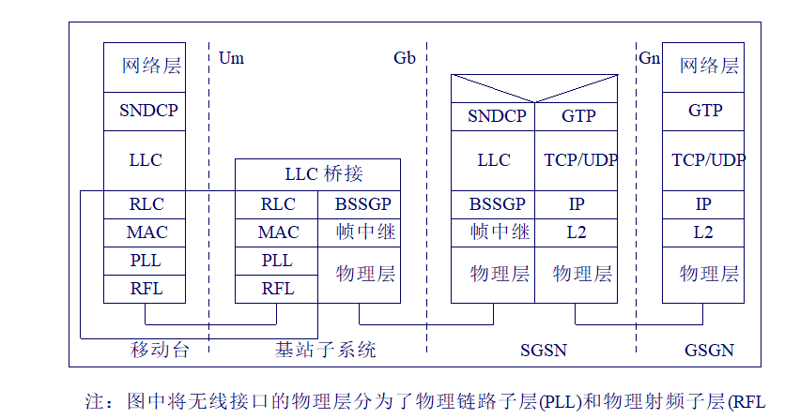
4.1.2 GPRS协议模型
图4-2 GPRS的分层协议模型

Slide 8
4.1.3 GPRS空中接口
1. GPRS的空中接口模型
SNDCP
SNDCP
LLC
LLC*
*表示在网络侧，LLC在BSS和SGSN之间分开
RLC
RLC
MAC
MAC
物理链接
物理链接
物理射频
物理射频
图4-3 GPRS空中接口协议模型
Notes:
物理链路层负责提供空中接口的各种逻辑信道。GSM空中接口的载频带宽为200kHz，一个载频分为8个物理信道。如果8个物理信道都分配为传送GPRS数据，则原始数据速率可达200 kbit/s。考虑前向纠错码开销，则最终数据速率可达171.2 kbit/s左右。
GPRS的MAC协议称为主从动态速率接入（MSDRA）协议。它采用复帧结构，每1个复帧由51帧或52帧组成，这与GSM每1复帧由26帧组成不同。

Slide 9
1）物理层
物理链路层负责提供空中接口的各种逻辑信道。GSM空中接口的载频带宽为200kHz，一个载频分为8个物理信道。如果8个物理信道都分配为传送GPRS数据，则原始数据速率可达200 kbit/s。考虑前向纠错码开销，则最终数据速率可达171.2 kbit/s左右。
GPRS采用了新型的信道编码方式，可以支持CS-1、CS-2、CS-3、CS-4四种方式，如表4-1所示。对应的速率不同，它们对无线环境也有不同的要求。无线环境宽松的情况下，可采用CS -1、CS-2编码，但是速率较低；而CS-3、CS-4用于无线环境要求较高的情况下，速率较高。理论上，在无干扰的理想环境下，采用无保护码元的CS-4编码方式。

Slide 10
表4-1 GPRS信道编码方式列表

Slide 11
2）MAC层
GPRS的MAC协议称为主从动态速率接入（MSDRA）协议。它采用复帧结构，每1个复帧由51帧或52帧组成，这与GSM每1复帧由26帧组成不同。利用复帧组成的物理信道结构如图3-4所示（51帧结构）。图中水平方向为1个复帧中不同时隙的编号，垂直方向每个TDMA帧中的时隙编号（图中仅给出了4个时隙的情况，其他时隙的情况类似）。在该结构中，4个时隙传输1个基本的无线数据块，用作分组数据信道（PDCH）。每个无线数据块中的4个时隙是由相邻帧的时隙组成的，而不是由同一帧中的时隙组成的。例如，一个无线数据块由如下4个时隙组成：第n帧中的第k时隙+第（n+1）帧中的第k时隙+第（n+2）帧中的第k时隙+第（n+3）帧中的第k时隙，k=0，1，…，7；n=4，8，…，48。

Slide 12
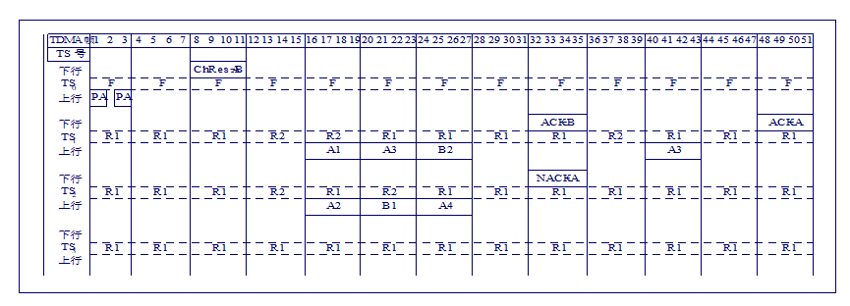
图4-4 GPRS的多时隙多帧结构（51帧结构）

Slide 13
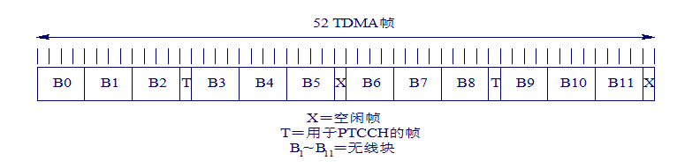
图4-5 PDCH的复帧结构

Slide 14
3）无线数据块的结构
图4-6 无线数据块的结构

Slide 15
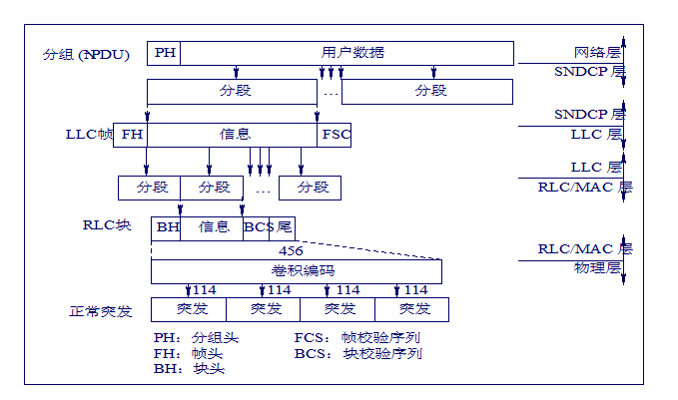
4）数据流形成
图4-7 GPRS的空中接口中的数据流

Slide 16
2. GPRS空中接口的逻辑信道
分组公共控制信道（PCCCH）
分组随机接入信道（PRACH）。用于MS在上行链路上发起分组信令或数据的传送。
分组寻呼信道（PPCH）。用于网络在下行链路分组传送之前寻呼MS。
分组接入允许信道（PAGCH）。用于网络在下行链路分组传送之前分配资源。
分组通知信道（PNCH）。用于将点对多点的多播通知发送给MS组。
分组专用控制信道（PDCCH）
分组随路控制信道（PACCH）。这是一个双向信道，在分组传送期间，负责在MS和网络间传递信令和其他信息。
分组定时提前量控制信道（PTCCH）。用于给多个MS传送定时提前量控制信息。
分组广播控制信道（PBCCH）。是一个下行单向信道，用于广播与分组数据相关的系统参数，以便于移动台接入GPRS网络，进行分组传输。
分组数据业务信道（PDTCH）。用于在上行链路或下行链路上经空中接口传送实际的用户数据。

Slide 17
4.1.4 GPRS的移动性管理和会话管理
1. GPRS的移动性管理
1）概述
GPRS移动性管理（GMM）的功能是实现对移动终端的位置管理，将MS的当前位置报告给网络。其管理流程主要有附着（attach）、分离（detach）、位置管理等处理流程，每个处理流程中通常会加入登记、鉴权、IMSI校验、加密等接入控制与安全管理功能。
GPRS移动台有3种移动性管理状态：Idle（空闲）、Standby（待命）、Ready（就绪）。某个时刻的MS总是处在其中某一状态下。由图3-8可以看出MS的3种MM（移动性管理）状态之间相互转换的关系和条件。

Slide 18
GPRS Attach
Ready定时器到期或强行转入Standby
空闲
就绪
待命
传送PDU
GPRS Detach
图4-8 GPRS移动台的MM状态模型

Slide 19
2）移动性管理过程
⑴ GPRS附着过程
当GPRS用户开机时，GPRS手机将监听无线信道，接收系统信息，然后在系统信息指出的控制信道上发送接入请求，系统将分配无线信道给GPRS手机，之后，GPRS手机将在系统分配的无线信道上向SGSN发送注册连接请求，移动台注册成功后，要想访问外部数据网，还需发起PDP（分组数据协议）场景激活过程。

Slide 20
⑵ PDP场景激活过程
HLR
BTS
BSC
SS7
1
DNS
SGSN
2
5
APN=“Intranet.Ltd.com”
GPRS
核心网
接入点
Intranet
4
3
GGSN
Internet
图4-9 GPRS的PDP场景激活过程
Notes:
第1步，移动终端向SGSN发送激活PDP场景请求消息，消息中带有如下信息：访问点名=WWW.sina.com.cn；PDP地址为空，表示请求动态地址分配；服务质量和其他选项。
第2步，SGSN请求DNS对APN进行解析，得到该APN对应的GGSN的IP地址。
第3步，SGSN向GGSN发送建立PDP场景的请求消息，消息中带有如下信息：访问点名=WWW.sina.com.cn；PDP地址为空，表示请求动态地址分配；服务质量和其他选项。
第4步，GGSN对该用户进行认证，认证通过以后使用RADIUS（远程用户拨号认证服务器）服务器、DHCP（动态主机配置协议）服务器或直接由GGSN为该用户分配动态IP地址。GGSN向SGSN返回建立PDP场景响应消息。
第5步，SGSN向移动终端发送激活PDP场景接受消息。

Slide 21
第1步，移动终端向SGSN发送激活PDP场景请求消息，消息中带有如下信息：访问点称(APN)=WWW.sina.com.cn；PDP地址为空，表示请求动态地址分配；服务质量和其他选项。
第2步，SGSN请求DNS对APN进行解析，得到该APN对应的GGSN的IP地址。
第3步，SGSN向GGSN发送建立PDP场景的请求消息，消息中带有如下信息：访问点名=WWW.sina.com.cn；PDP地址为空，表示请求动态地址分配；服务质量和其他选项。
第4步，GGSN对该用户进行认证，认证通过以后使用RADIUS（远程用户拨号认证服务器）服务器、DHCP（动态主机配置协议）服务器或直接由GGSN为该用户分配动态IP地址。GGSN向SGSN返回建立PDP场景响应消息。
第5步，SGSN向移动终端发送激活PDP场景接受消息。

Slide 22
⑶ GPRS分离过程
分离过程允许移动台通知网络，它需要GPRS和/或IMSI分离；同时也允许网络通知移动台，网络已经分离GPRS或IMSI。这就是说，分离过程可以由移动台发起，也可以由网络发起。共有3种类型的分离：IMSI分离、GPRS分离、GPRS/IMSI联合分离（只能由移动台发起）。
当移动台不可到达定时器超时以后，或者不可恢复的无线错误引起逻辑链路被拆除，此时发生隐式分离，网络分离移动台而不用通知移动台。

Slide 23
3） SGSN和MSC/VLR间的交互
通过SGSN的IMSI连接和分离，允许组合GPRS/IMSI连接，以及组合GPRS/IMSI分离，这样节省无线资源；
统一协调位置区和路由区（RA）更新，包括周期更新，节省无线资源，从移动台至SGSN，发送一次组合路由区/位置区更新，SGSN将位置区更新往前送给VLR。
通过SGSN寻呼，建立CS连接；
非GPRS业务告警过程；
识别过程；
移动性管理信息过程。

Slide 24
2. GPRS的会话管理
GPRS的会话管理（SM），即是对PDP移动场景激活、解除和修改的过程。
这些过程仅仅是对NSS和移动台而言，与BSS无直接关系。
处于待命或就绪状态的移动台，能够在任意时刻启动PDP移动场景的激活过程，网络也可以请求与移动台之间激活一个PDP移动场景；移动台和网络还都可以发起PDP移动场景的解除过程；而只有网络可以发起修改过程。

Slide 25
移动台在会话管理过程中会经历4种状态
非活动PDP：不存在PDP移动场景。
等待活动的PDP：移动台请求激活PDP移动场景时，进入此状态。
等待非活动的PDP：移动台请求解除移动场景时，进入此状态。
活动PDP：PDP移动场景是活动的。

Slide 26
网络请求激活PDP移动场景
非活动PDP
网络接受解除PDP移动场景
移动台请求激活PDP移动场景
移动台接受解除PDP移动场景
移动台请求激活
PDP移动场景
网络拒绝激活
PDP移动场景
网络请求解除PDP移动场景
等待活动的
PDP
移动台接受解除PDP移动场景
等待非活动的
PDP
网络请求解除PDP移动场景
网络请求激活PDP移动场景
移动台请求解除PDP移动场景
活动PDP
网络请求修改PDP移动场景
移动台接受修改PDP移动场景
图4-10 移动台侧会话管理状态
Notes:
PDP(PDP，分组数据协议)移动场景的激活，PDP移动场景是PDP地址的一个信息描述列表，描述在移动台和网络之间传递数据分组的路由信息
非活动PDP：不存在PDP移动场景。
等待活动的PDP：移动台请求激活PDP移动场景时，进入此状态。
等待非活动的PDP：移动台请求解除移动场景时，进入此状态。
活动PDP：PDP移动场景是活动的。

Slide 27
网络侧在会话管理过程中会经历5种状态
非活动PDP：PDP移动场景处于非活动状态。
等待活动的PDP：网络请求激活PDP移动场景时，进入此状态。
等待非活动的PDP：网络请求解除PDP移动场景时，进入此状态。
活动PDP：PDP移动场景处于活动状态。
等待修改PDP：网络请求修改PDP移动场景时，进人此状态。

Slide 28
等待活动的
PDP
移动台请求激活PDP移动场景
网络请求激活PDP移动场景
移动台拒绝激活PDP移动场景
网络接受激活PDP移动场景
移动台请求激活PDP移动场景
非活动PDP
网络接受激活
PDP移动场景
活动PDP
网络拒绝激活PDP移动场景
网络请求修改
PDP移动场景
网络接受解除PDP移动场景
移动台请求解除PDP移动场景
网络请求解除PDP移动场景
移动台接受解除PDP移动场景
移动台接受修改PDP移动场景
等待非活动的
PDP
等待修改PDP
图4-11 网络侧会话管理状态
Notes:
非活动PDP：PDP移动场景处于非活动状态。
等待活动的PDP：网络请求激活PDP移动场景时，进入此状态。
等待非活动的PDP：网络请求解除PDP移动场景时，进入此状态。
活动PDP：PDP移动场景处于活动状态。
等待修改PDP：网络请求修改PDP移动场景时，进人此状态。

Slide 29
4.2 EDGE系统
4.2.1 概述
EDGE是一种基于GSM/GPRS网络的数据增强型移动通信技术，通常又被人们称为2.75代技术。
EDGE分为两个阶段，第1阶段的EDGE 可以增强HSCSD（高速电路交换数据）和GPRS 这两种系统的每时隙吞吐量，承诺的最高数据速率为384kbit/s。
第2阶段的EDGE提供与第1阶段不同的实时新业务，系统功能接近于3G。
Notes:
第1阶段，对应于GPRS的是EGPRS（增强型GPRS），提高分组交换数据速率；对应于HSCSD 的是ECSD（增强型电路交换数据），提高电路交换数据。
1997年，Ericsson首次向ETSI提出了EDGE的可行性研究方案，并得到认可，但最先应用EDGE的是美国和加拿大的运营商。现在，EDGE已被3GPP认可为2G至3G的过渡方案，这种系统在全球得到了大量的部署，在实际应用中，它被当作2G和3G共存时期对3G一种补充服务。

Slide 30
4.2.2 EDGE系统的关键技术
表4-2 EDGE与GPRS技术参数比较
 | GPRS | EDGE
调制方式 | GMSK | GMSK/8PSK
符号速率 | 270ksym/s | 270ksym/s
调制比特速率 | 270kb/s | 810kb/s
无线数据速率/时隙 | 22.8kb/s | 69.2kb/s
最大用户数据速率/时隙 | 20kb/s | 59.2kb/s
最大用户数据速率（8时隙） | 160kb/s | 473.6kb/s
系统
技术参数
Notes:
1. 增强的调制技术
2. 自适应调制编码技术
3. 增量冗余技术

Slide 31
1. 增强的调制技术
在GSM/GPRS网络中，使用的是GMSK调制方式。在EDGE中，为了提高数据传输速率，引入了8PSK调制方式。由8种不同相位表示3个比特的信息量（000－111），传输速率提高到GSM/GPRS系统采用的GMSK（高斯最小移频键控，为两相键控）的3倍，其符号速率保持在270kb/s，每个时隙可以得到最大59.2kb/s的有效载荷速率。

Slide 32
2. 自适应调制编码技术
表4-3 EDGE和GPRS的调制和编码方案
GPRS编码方案 | EDGE编码方案 | 调制 | RLC块 /无线块（20ms） | 输入数据 有效载荷 （bits） | 网络数据速率 （kbps） | 备注
CS1 | MCS-1 | GMSK | 1 | 176 | 8.8 | 错误保护
CS2 | MCS-2 | GMSK | 1 | 224 | 11.2
CS3 | MCS-3 | GMSK | 1 | 296 | 14.8
CS4 | MCS-4 | GMSK | 1 | 352 | 17.6 | 无错误保护
 | MCS-5 | 8PSK | 1 | 448 | 22.4 | 错误保护
 | MCS-6 | 8PSK | 1 | 592 | 29.6
 | MCS-7 | 8PSK | 2 | 2×448 | 44.8
 | MCS-8 | 8PSK | 2 | 2×544 | 54.4
 | MCS-9 | 8PSK | 2 | 2×592 | 59.2 | 无错误保护

Slide 33
3. 增量冗余技术
EDGE中另外一种对付链路质量变化的方式是逐步增加冗余度。
在这种方式中，信息刚开始传输时，采用纠错能力较低的编码方式，如果接收端解码正确，则能得到比较高的信息码率。反之，如果解码失败，则需要增加编码冗余量，直到解码正确为止。
显然，编码冗余度的增加将导致有效数据速率的降低和延时的增加。

Slide 34
4.3 CDMA 2000 1x系统
3.3.1 CDMA 2000 1x系统的技术特点
在提高系统性能和容量上有明显的优势。主要措施有：①基于导频相干解调的反向空中接口链路；②连续的反向空中接口链路；③快速的前向和反向空中接口功率控制；④采用辅助导频来支持波束赋形应用和增加容量；⑤前向链路提供发送分集。
增强的MAC功能以支持高效率的高速分组业务。
Notes:
从理论上讲，传送语音，CDMA 2000 1x是IS-95容量的2倍；传送数据，CDMA 2000 1x是IS-95容量的3.2倍。

Slide 35
为支持MAC对物理层进行了优化：①采用了专用控制信道（DCCH）；②采用灵活的帧长，CDMA 2000 1x支持5ms、20ms等多种帧长，一般来说，较短帧可以减少时延，但解调性能较低；较长帧可降低对发射功率要求，CDMA 20001x根据不同信道的链路要求来使用不同的帧长；③为支持快速分组数据业务的接入控制采用了增强的寻呼信道和接入信道。
为支持多种更高传送速率和增加系统容量采用Turbo码。
为支持多速率传输，采用了可变扩频比的正交码。
独立的数据信道。
Notes:
Turbo码的性能优越，但时延较大，因此只用于高速数据的传送。
CDMA 2000 1x系统在反向链路和前向链路中均提供称作基本信道和补充信道的两种物理数据信道， 每种信道均可以独立地编码、 交织， 设置不同的发射功率电平和误帧率要求以适应特殊的业务要求。

Slide 36
4.3.2 CDMA 2000 1x系统的空中接口
1. 空中接口的协议模型
CDMA 2000 1x空中接口的重点是物理层、媒体接入控制（MAC）子层和链路接入控制（LAC）子层。LAC和MAC子层设计的目的是为了满足在宽性能范围（1.2 kb/s到2 Mb/s）工作的高效、低延时的各种数据业务的需要；满足先进的支持多个可变QoS要求的并发的话音、分组数据、电路数据的多媒体业务的需要。
LAC子层用于提供点到点无线链路的可靠的、顺序输出的发送控制功能，并且有能够支持各种不同端对端可靠链路协议框架。在必要时，LAC子层业务也可使用适当ARQ协议实现差错控制。如果低层可以提供适当的QoS，LAC子层可以省略（即为空）。

Slide 37
MAC子层除了控制数据业务的接入外，还提供以下功能：
尽力而为的传送（Best effort Delivery）。在无线链路中使用可以提供尽力而为可靠性的无线链路协议（RLP）进行可靠传输；
复接和QoS控制。通过仲裁在竞争业务和接入请求优先级间的矛盾，保证已经协商好的QoS级别。

Slide 38
OSI
(3-7)层
IS-95
电路信令
CDMA 2000 1x
上层信令
其他上层信令
分组业务数据
话音
业务
电路
数据
业务
上层
IS-95
信令第二层
CDMA 2000 1x
信令第二层
其他
信令
第2层
分组
数据
第2层
电路
数据
LAC
子层
空层
OSI
第2层
PLICF
PLICF
链路层
MAC
子层
SRBP/SRLP
RLP/RBP
PLDCF MUX 和QoS子层
OSI
第1层
物理层
CDMA 2000 1x物理层
图4-12 CDMA 2000 1x空中接口的分层结构模型

Slide 39
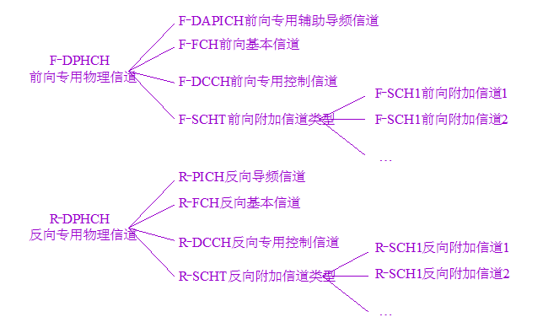
2. 前向物理信道
1）前向物理信道分类
图4-13 CDMA 2000 1x前向专用物理信道

Slide 40
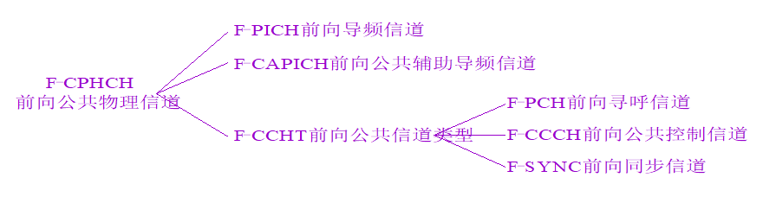
图4-14 CDMA 2000 1x前向公用物理信道

Slide 41
00
业务信道
RS1&RS2
业务信道
RS3～RS6
F-QPCH
F-PCH/
F-CCCH
F-BCCH
F-FCH
F-SCH
图4-15 CDMA 2000 1x和IS-95前向物理信道比较

Slide 42
2）前向物理信道结构
（全0）
符号映射
0→ +1
1→－1
信道增益
I
图4-16 前向导频信道结构
快速寻呼
信道指示符
信道
增益
调制符号
符号映射
+1 寻呼指示使能
0 其他
信道
增益
DEMUX
I
Q
图4-17 快速寻呼信道结构

Slide 43
信息比特
调制符号
卷积
编码器
符号
重复
块交织
符号映射
0→+1，1→－1
信道
增益
长码掩码
长码发生器
（1.2288Mcps）
抽取器
图4-18 同步信道和寻呼信道结构

Slide 44
图4-19 广播信道、公共指配信道和公共控制信道结构

Slide 45
图4-20 前向业务信道结构

Slide 46
表4-4 CDMA 2000 1x中各前向信道的FEC要求
信道类型 | FEC | R（码率）
同步信道 | 卷积码 | 1/2
寻呼信道 | 卷积码 | 1/2
广播信道 | 卷积码 | 1/4或者12
快速寻呼信道 | 无 | -
公共功率控制信延 | 无 | -
公共指配信道 | 卷积码 | 1/4或者12
前向公共控制信道 | 卷积码 | 1/4或者12
前向专用控制信道 | 卷积码 | 1/4（RS3或RS5） 1/2（RS4）
前向基本信道 | 卷积码 | 1/2（RS1、RS2或RS4） 1/4（RS3或RS5）
前向附加码分信道 | 卷积码 | 1/2（RS1或RS2）
前向附加信道 | 卷积码或 Turbo码（N≧360） | 1/2（RS4） 1/4（RS3或RS5）

Slide 47
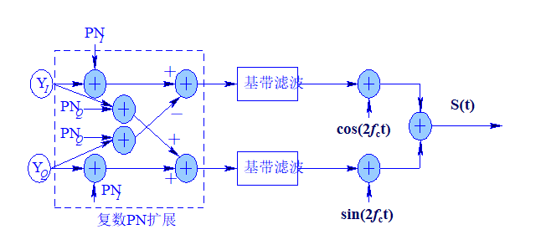
S(t)
cos(2f_{c}t)
sin(2f_{c}t)
图4-21 CDMA 2000 1x前向链路的扩展和调制过程

Slide 48
3）前向物理信道特征
①采用了正交发送分集OTD，编码后的比特流分成两路，每一路分别采用一个天线，每个天线上采用不同的正交扩展码，从而维持两个输出流的正交性，并消除在平坦衰落下的自干扰；
②为了减少和消除小区内的干扰，采用了具有良好正交性的Walsh码；
③采用了可变长度的Walsh 码（具体长度为4～128）来实现不同的信息比特速率；
④使用了一个新的用于F-FCH和F-SCH的快速前向功率控制（FFPC）算法, 快速闭环功率调整速率为800 b/s。

Slide 49
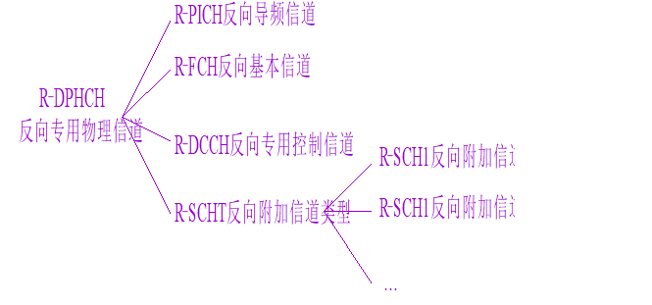
3. 反向物理信道
1）反向物理信道分类
图4-22 CDMA 2000 1x反向专用物理信道

Slide 50
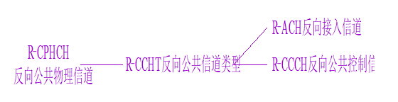
图4-23 CDMA 2000 1x反向公用物理信道
00
导频信道
业务信道
RS1&RS2
业务信道
RS3～RS6
R-FCH
R-SCH
图4-24 CDMA 2000 1x和IS-95反向物理信道比较

Slide 51
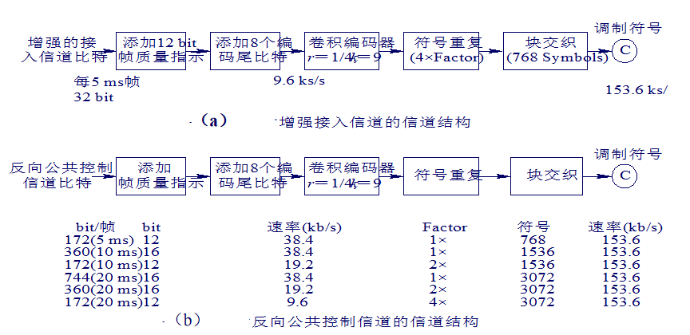
2）反向物理信道结构
图4-25 反向接入信道和反向公共控制信道的结构

Slide 52
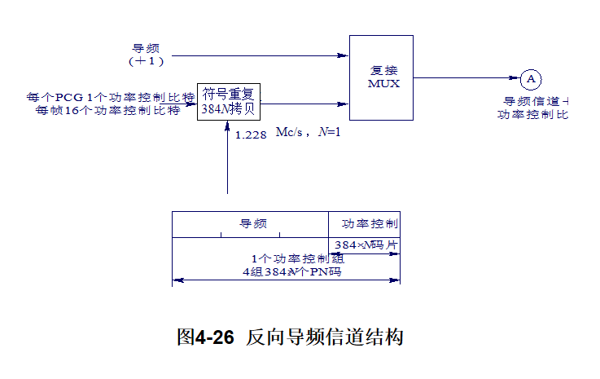

Slide 53
表4-5 CDMA 2000 1x各反向信道的FEC要求
信道类别 | RFC | R（码率）
接入信道 | 卷积码 | 1/3
增强型接入信道 | 卷积码 | 1/4
反向公共控制信道 | 卷积码 | 1/4
反向专用控制信道 | 卷积码 | 1/4
反向基本信道 | 卷积码 | 1/3（RS1） 1/2（RS2） 1/4（RS3和RS4）
反向附加码分信道 | 卷积码 | 1/3（RS1） 1/2（RS2）
反向附加信道 | 卷积码或 Turbo码（N≧360） | 1/4（RS3，N﹤6120） 1/2（RS3，N=6120）1/4（RS4）

Slide 54
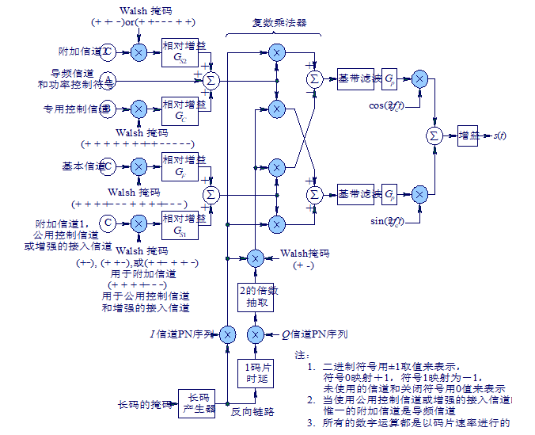
图4-27 CDMA 2000 1x中反向链路调制结构图

Slide 55
3）反向物理信道特征
①采用了连续的信号波形（连续的导频波形和连续的数据信道波形），从而使得传输信号对生物医学设备（如助听器等）的干扰最小化，并且可以用较低的速率来增加距离。连续的信号有利于使用帧间的时间分集和接收端的信号解调。
②采用了可变长度的Walsh序列来实现正交信道。
③通过信道编码速率、符号重复次数、序列重复次数等的调整来实现速率匹配。
④通过将物理信道分配到I和Q支路，由复数扩展使得输出信号具有较低的频谱旁瓣。
⑤采用了两种类型的独立数据信道R-FCH和R-SCH，它们分别采用编码、交织、不同的发送功率电平，从而实现对多种同时传输业务的最佳化。
⑥通过采用开环、闭环和外环（Outer Loop）等方式实现反向功率控制。
⑦采用了一个分离的低速、低功率、连续正交的专用控制信道，从而不会对其他导频信道和物理帧结构产生干扰。

